Slide 1
Научно-Производственное Объединение КАРАТ
Продукты и решения НПО КАРАТ для коммунальной энергетики

Slide 2
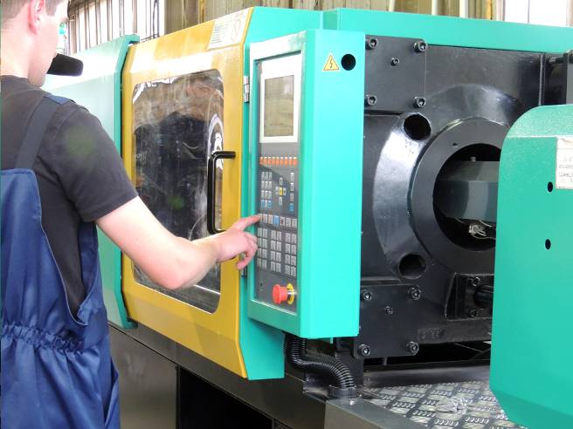
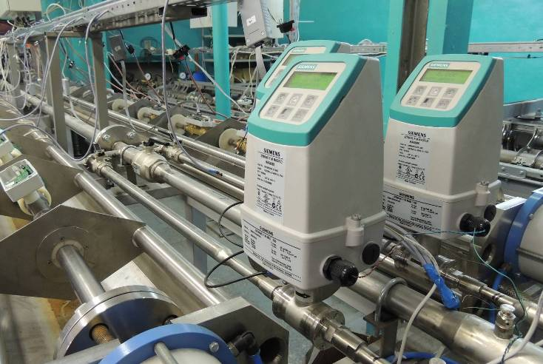
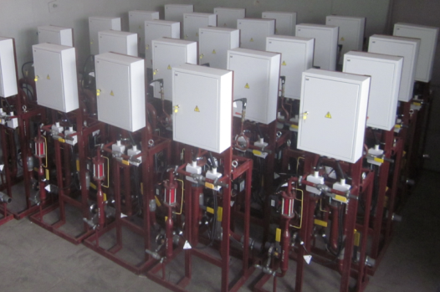
О компании
Научно-производственное объединение КАРАТ
Производство приборов учета | Инженерные услуги в сфере приборного учета и автоматизации | Услуги метрологической лаборатории | Поставка теплотехнического оборудования
на рынке с 1994 г.
Головной офис в Екатеринбурге. Филиалы: Москва, Челябинск, Пермь, Новосибирск, Красноярск, Владивосток
Штат: 220 человек Краснодар, Тюмень

Slide 3
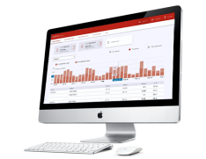
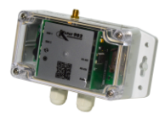
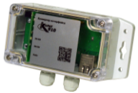
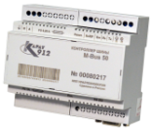
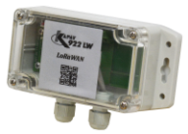
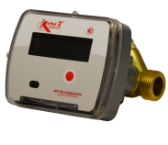
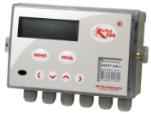
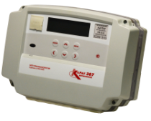
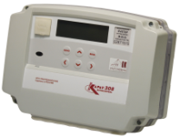
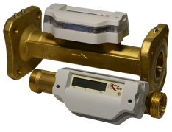
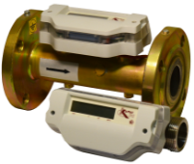
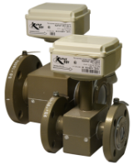
Продукция НПО КАРАТ
Программное
обеспечение
Квартирные
теплосчетчики
Вычислители
Расходомеры
Коммуникационное
оборудование
электронный сервис
«ЭНЕРГОКАБИНЕТ»
КАРАТ-902
коммуникатор
GSM/ GPRS
КАРАТ-910
конвертер
Интерфейса Ethernet
КАРАТ-911,
КАРАТ-912
контроллеры M-bus
КАРАТ-922
конвертер
интерфейса LoRaWan
КАРАТ-КОМПАКТ-2
Ультразвуковые теплосчетчики
КАРАТ-306
КАРАТ-307
КАРАТ-308
КАРАТ-551
ультразвуковые
КАРАТ-РС
ультразвуковые
КАРАТ-551
электромагнитные

Slide 4
Технология интернета вещей в приборном учете
Тренды автоматизации и всепроникающего интернета задают новый вектор развития приборного учета.
К известным технологиям беспроводной передачи данных – GSM, GPRS, Wi-Fi, добавляются новые технологии, такие как сети LPWAN.
Технология LoRaWAN все активнее внедряется в приборный учет, освещение, управление энергосистемами.
Решения НПО КАРАТ для коммунальной энергетики
НПО КАРАТ предлагает готовые решения для коммунальной энергетики. В сочетании технологии LoRaWAN и облачного сервиса Энергокабинет с легкостью внедряются решения Интернета вещей для РСО, УК/ТСЖ. С минимумом затрат проводится организация учета энергоресурсов и контроля работы оборудования.

Slide 5
Технология интернета вещей в приборном учете
Технология LoRa
В течение многих лет потенциал Интернета вещей не находил реализации в сборе данных с различных пользовательских устройств из-за таких технических факторов, таких как ограниченный срок действия аккумулятора, возможность передачи информации только на короткие расстояния, высокая стоимость проектов и недостаток необходимых стандартов.
В начале 2015 года компании IBM Research, Semtech и Cisco представили миру новую энергоэффективную сетевую технологию, преодолевшую вышеперечисленные проблемы и получившую название LoRaWAN. Задействуя нелицензированный спектр беспроводного доступа, технология может соединять сенсоры, расположенные на большом расстоянии друг от друга, при этом предлагая длительный срок жизни аккумулятора. Кроме того, не требуется больших инфраструктурных вложений.
Поддержку, развитие и стандартизацию технологии LoRaWAN осуществляет некоммерческая организация LoRa Alliance. Задача LoRa Alliance — объединить аппаратное и программное обеспечение на базе стандарта LoRaWAN
Сенсоры LoRaWAN могут передавать информацию на дистанции 15 км — в малых городах и более 2 км — в плотно застроенных городах, обеспечивая скорость обмена данными от 300 бит/сек до 50 кбит/сек.
Сенсоры требуют мало энергии; многие из них могут бесперебойно функционировать вплоть до 10 лет, питаясь от одной батареи AA.
В свою очередь, ключи шифрования AES128 делают фактически невозможными взлом и прослушивание.

Slide 6
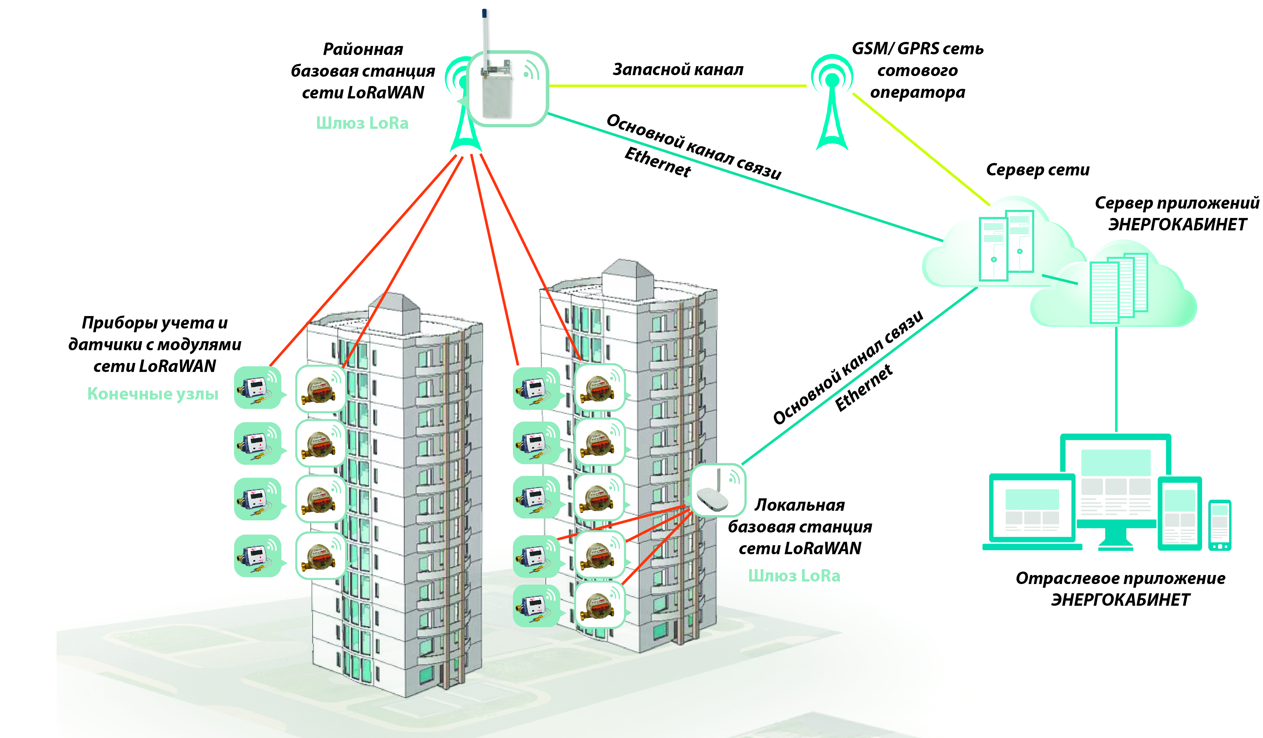
Архитектура сетей LoRaWAN
Сеть LoRaWAN имеет топологию «звезда» и включает в себя конечные узлы, шлюзы, сетевой сервер и сервер приложений.
Конечный узел осуществляет измерение и управляющие функции. Он содержит набор необходимых датчиков и управляющих элементов.
Шлюз LoRa — базовые станции, принимающее данные от конечных устройств с помощью радиоканала и передающее их в транзитную сеть, в качестве которых могут выступать Ethernet, сотовые сети.
Один LoRa-шлюз допускает обслуживание до пятидесяти тысяч конечных устройств, что достигается за счёт топологии сети, адаптивной скорости передачи данных, временным разделением, частотным разделением каналов.
Сервер сети предназначен для управления сетью: заданием расписания, адаптацией скорости, хранением и обработкой принимаемых данных.
Сервер приложений собирает необходимые данные с конечных узлов и может вести удаленный контроль за их работой.

Slide 7
Использование технологии LoRaWAN для беспроводного сбора данных

Slide 8
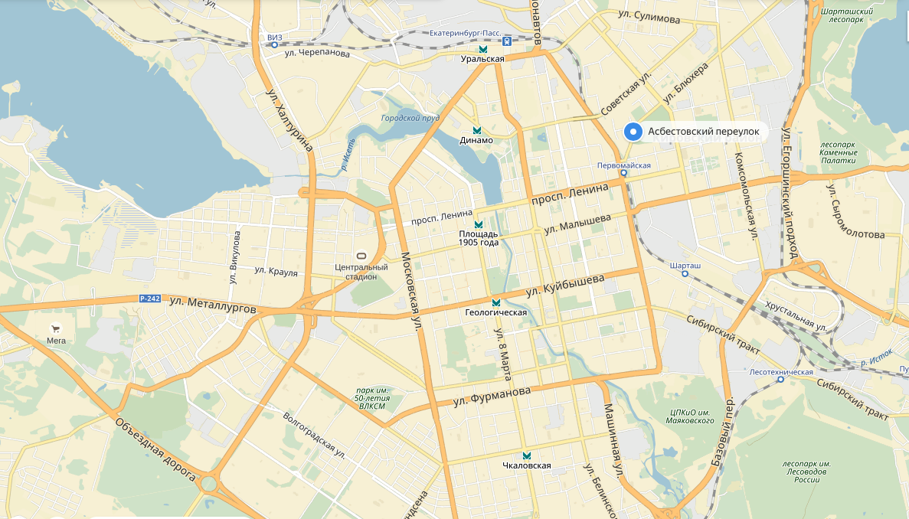
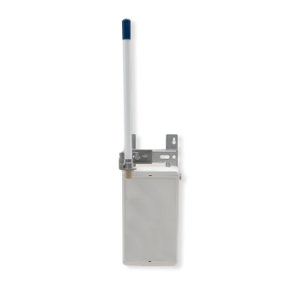
Cеть LoRaWAN в Екатеринбурге
В 2017 году
развернута сеть LoRaWAN в Екатеринбурге
НПО Карат и ПАО Ростелеком развернули сеть для учета коммунальных ресурсов ОДПУ и ИПУ в зоне покрытия сетью.

Slide 9
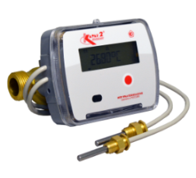
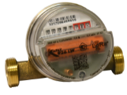
Решение НПО КАРАТ для коммунальной энергетики
Отраслевые приложения
Центр обработки и хранения данных
Инфраструктура связи
«Умные» устройства
Информационная платформа ЭНЕРГОКАБИНЕТ решение в области измерений, профессиональный инструмент для всех участников рынка коммунальной энергетики
В системах используются
проводные и
беспроводные технологии
Приборы учета марки КАРАТ
собственные разработки и производство

Slide 10
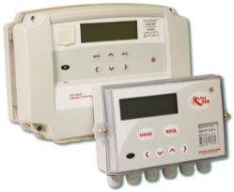
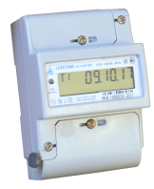
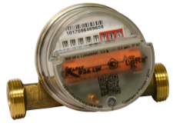
Приборы КАРАТ для сетей LoRaWAN
В экосистеме КАРАТ используются вычислительные устройства марки КАРАТ
В 2017 году НПО КАРАТ начал выпуск приборов учета для сетей LoRaWAN
Квартирные теплосчетчики КАРАТ-Компакт-2 со встроенным модулем для сети LoRaWAN
Тепловычислители
КАРАТ-306 и КАРАТ-307
со встроенным модулем для сети LoRaWAN
В экосистему КАРАТ могут быть интегрированы приборы и датчики других производителей
Водосчетчики, дооснащенные модулями КАРАТ-926LW
Обеспечивают подключение различных водосчетчиков к сети LoRaWAN
Электросчетчики,
датчики давления
оснащенные модулями LoRaWAN сети интегрируются в экосистему КАРАТ

Slide 11
Приборы КАРАТ для сетей LoRaWAN
В решениях КАРАТ используются вычислительные устройства марки КАРАТ
В 2017 году НПО КАРАТ начал выпуск приборов учета для сетей LoRaWAN
Квартирные теплосчетчики КАРАТ-Компакт-2 со встроенным модулем для сети LoRaWAN
Тепловычислители
КАРАТ-306 и КАРАТ-307
со встроенным модулем для сети LoRaWAN
Квартирный ультразвуковой теплосчетчик
КАРАТ-Компакт 2-213-LW с встроенным модулем LoRaWAN передает полную архивную запись,
Передаваемые типы архивных записей: часовой, суточный, месячный, месячный интегратор.
Модули LoRaWAN для вычислителей передают учетные данные с вычислителей КАРАТ-306, КАРАТ-307 по подсистемам:
- подсистема учета тепловой энергии
- подсистема учета ГВС
- подсистема учета ХВС.
В пакете передаются данные по всем параметрам, содержащимся в архивной записи.
Настройка вычислителя должна быть осуществлена на стандартные схемы учета тепла, потребления ГВС и ХВС.
Передаваемые типы архивных записей: часовой, суточный, месячный, месячный интегратор.

Slide 12
Интеграция других приборов в экосистему КАРАТ
В систему КАРАТ могут быть интегрированы приборы и датчики других производителей
Водосчетчики, дооснащенные модулями КАРАТ-926LW
Обеспечивают подключение различных водосчетчиков к сети LoRaWAN
Электросчетчики,
датчики давления
оснащенные модулями LoRaWAN сети интегрируются в экосистему КАРАТ
Модуль водосчетчика КАРАТ-926LW передает данные об учтенном объеме жидкости.
Устройство может передавать мгновенные значения интеграторов и архивные записи.
Квартирный счетчик импульсов КАРАТ-927LW передает данные четырех интеграторов нарастающим итогом, или данные по двум интеграторам и флаги состояния датчиков несанкционированного воздействия магнитом.
Устройство может передавать мгновенные значения интеграторов, часовые, суточные и месячные архивные записи.

Slide 13
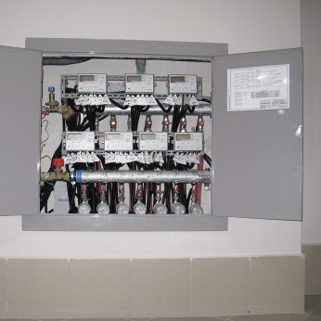
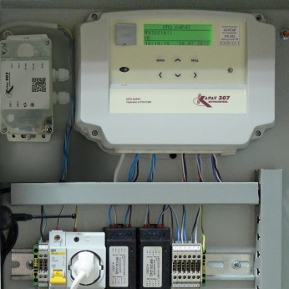
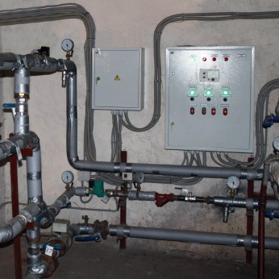
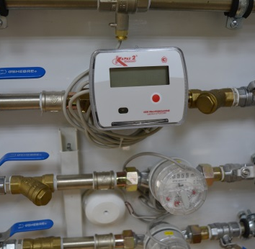
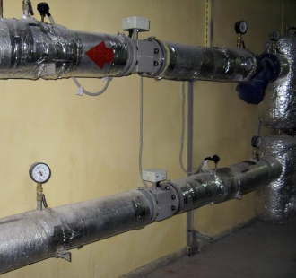
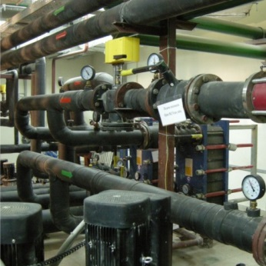
Сфера применения систем КАРАТ
Поквартирный учет энергоресурсов в МКД
Общедомовой учет и автоматизированное управление теплопотреблением
Централизованный приборный учет для микрорайона, для муниципальных образований
Централизованное управление инженерной инфраструктурой микрорайона
Двунаправленное взаимодействие
объектов и диспетчерской

Slide 14
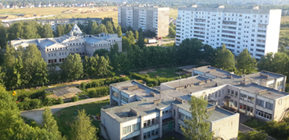
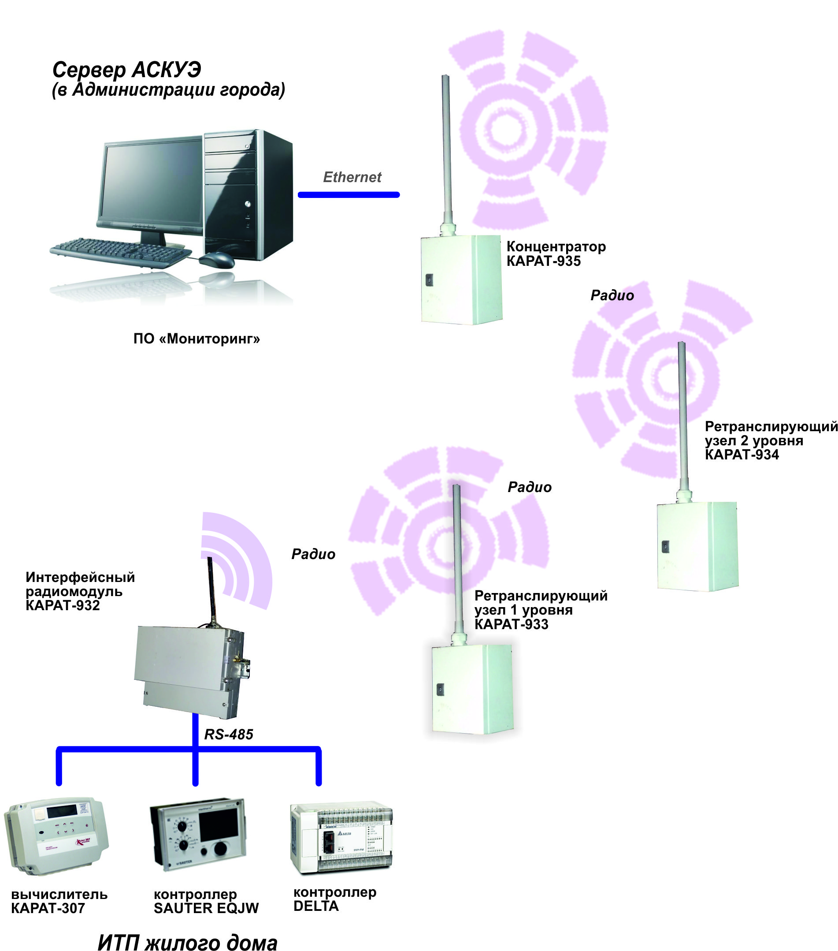
Опыт построения систем с применение радиосети
В 2015-2017 гг. НПО КАРАТ выполнял проект «Создание централизованной системы учёта, мониторинга и управления тепловодопотреблением в жилищном фонде г. Братска».
Выполнены работы:
1) Проведена реконструкция систем теплоснабжения с переводом центральной части Братска с открытой на закрытую схему теплоснабжения.
2) Организован абонентский учет тепловой энергии, холодной и горячей воды - установлены общедомовые узлы учета в 221 доме.
3) Установлено 232 системы автоматизированного управления тепловодопотреблением в жилых домах.
4) Организована система диспетчеризации - создана беспроводная система сбора данных с приборов учета и система контроля за работой оборудования.
При организации системы диспетчеризации в г. Братск развернута радиосеть.

Slide 15
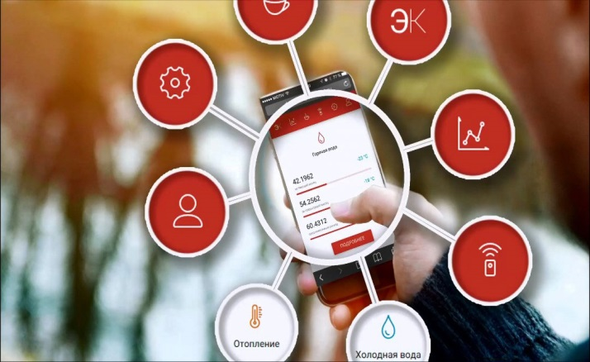
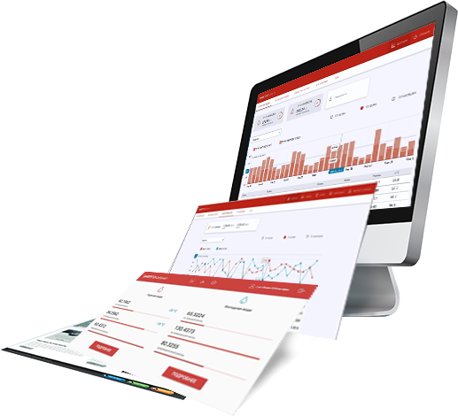
ЭНЕРГОКАБИНЕТ в г. Братск
Web-сервис для информационного обеспечения Администрации города и РСО в части учета энергопотребления, контроля параметров теплоносителя и работоспособности оборудования.
Круглосуточный мониторинг 28 параметров
Информация с узла учета:
Общее количество потребленной тепловой энергии;
Время работы первичных приборов;
Температура, давление, массовый расход теплоносителя в прямом и обратном трубопроводах;
Объемный расход ГВС (ХВС на нужды ГВС);
Объемный расход и давление ХВС;
Получение данных с узла автоматического регулирования:
Температура наружного воздуха;
Температура теплоносителя в подающем трубопроводе ГВС;
Неисправность датчиков температуры в отоплении и ГВС;
Авария насосов (основного, резервного системы отопления, систем ГВС. ХВС);
Повышение уровня воды в дренажном приемнике;
Несанкционированное проникновение в помещение ИТП.

Slide 16
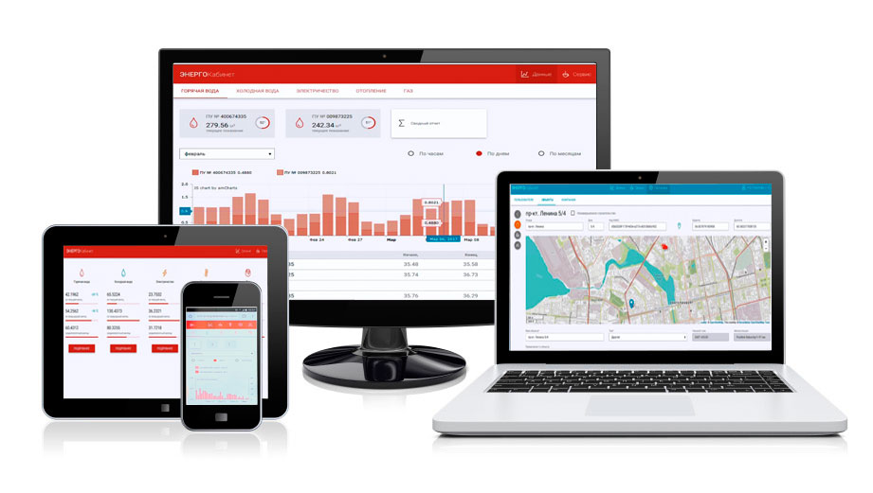
Отраслевое приложение ЭНЕРГОКАБИНЕТ
Информационная платформа ЭНЕРГОКАБИНЕТ – среда для управления энергоданными и автоматизации процессов учета коммунальных ресурсов и услуг.
ЭНЕРГОКАБИНЕТ интегрирует современные решения в области измерений, технологий интернета вещей (IOT) и платформенно-независимого программного обеспечения.
Промо-сайт:
www.energo-kabinet.ru
поддержка взаимодействия участников в рамках процессов сбора данных и обслуживания приборного парка
сбор данных по стандартным каналам связи и генерация отчетности
фиксация данных о жизненном цикле как прибора, так и объекта;
сведение объектового баланса по учитываемым энергоресурсам;
доступ к данным всех участников рынка в соответствии с ролями: УК, РСО, жители.
Профессиональный инструмент для всех
участников рынка энергоресурсов
Работа в любом веб-браузере на любом компьютере, планшете, смартфоне.

Slide 17
Научно-Производственное Объединение КАРАТ
СПАСИБО ЗА ВНИМАНИЕ!
www. karat-npo.com

